Slide 1
Организация и проведение изобразительной деятельности в детском саду

Slide 2
В изобразительной деятельности выделяется три вида – рисование, лепка, аппликация.
И все они в полной мере влияют на всестороннее развитие ребенка, а именно: на умственное развитие. Ведь мыслительная деятельность ребенка находится в зависимости от деятельности руки.

Slide 3
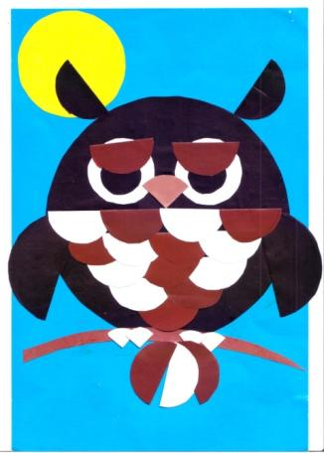

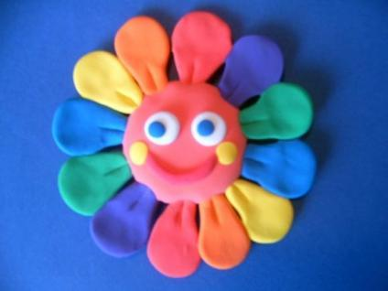
Типы изображений
Изобразительная деятельность включает три вида изображений:
Предметное .
Создание выразительных образов различных предметов доступными для данного возраста изобразительными средствами.

Slide 4
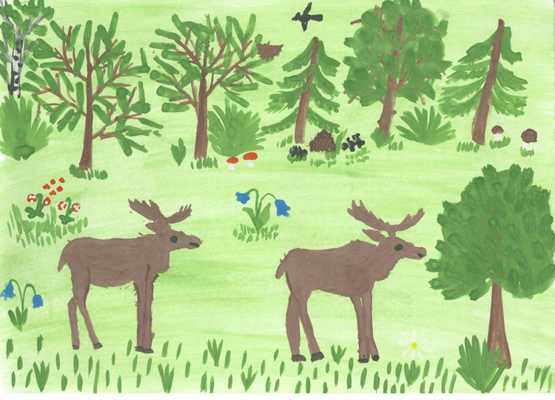
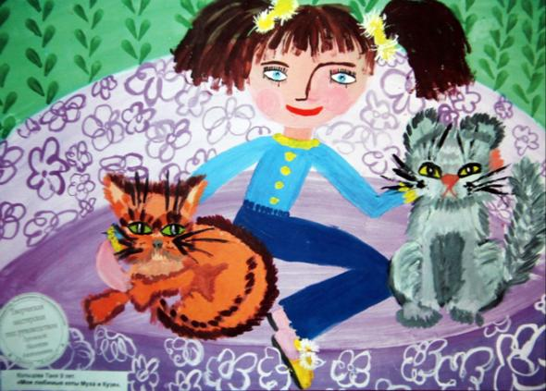
Типы изображений
Сюжетное
Научить ребенка передавать свои впечатления от окружающей действительности.

Slide 5
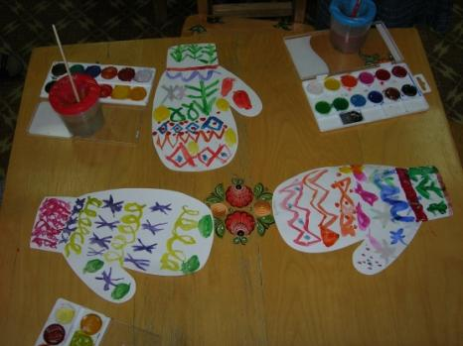
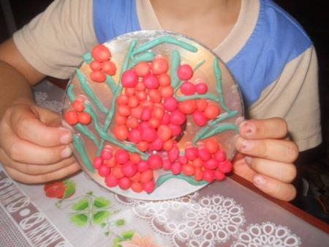
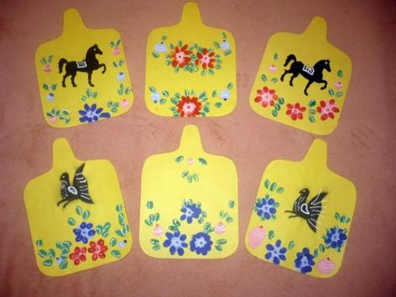
Типы изображений
Декоративное.
Дети знакомясь с декоративным искусством, должны научиться ясно представлять себе, что такое ритм и симметрия.

Slide 6
Организация НОД
Целесообразно закрепить за каждым ребенком постоянное место.
Необходимо определить место для мольберта, на котором производится показ, крепится образец. Свет на него должен падать так, чтобы все показываемое было хорошо видно.
При расстановке столов в 2 ряда мольберт располагается на расстоянии 2 м от передних столов. Если столы стоят в 3 ряда – то на расстоянии не менее 2,5 метров.
К подготовке материала следует привлекать детей. Как показала практика целесообразно сочетать работу дежурных (начиная со средней группы) с самообслуживанием детей.

Slide 7
Организация НОД
Все оборудование и материал к занятиям следует размещать в определенном месте, чтобы дети знали, откуда взять все необходимое для занятия и убрать после его окончания.
Для полноценного проведения НОД большое значение имеет хорошая заблаговременная подготовка к нему. Подготовка занятия складывается из:
подготовки материала для работы детей,
материала для показа и объяснения воспитателя,
подготовленность самого воспитателя.

Slide 8
Структура НОД
Процесс занятия делится на 3 части:
вступительная часть или организационная;
руководство процессом (объяснение воспитателя) выполнения работы;
заключительная часть – просмотр и оценка детских работ.
Структура первой части НОД примерно такова:
Сообщение содержания предстоящей работы, создание интереса и эмоционального настроя (сюрпризный момент).
Анализ изображаемого (натуры, образца), напоминание о виденном ранее, чтение художественной литературы. Беседа с детьми.
Конкретные указания к выполнению работы. Активное участие детей в пояснениях и показе приемов выполнения (опрос детей).

Slide 9
Структура НОД
Структура второй части НОД
2) руководство процессом (объяснение воспитателя) выполнения работы;
Перед тем как приступить к работе, дети должны хорошо уяснить, с чего им следует начинать и как действовать во второй части занятия. В процессе выполнения детьми самой работы воспитатель должен руководить занятием в целом, а также уделять внимание отдельным детям.
Если же ребёнок не справляется, то следует ему помочь, наводящим вопросов, советом и лишь в редких случаях показом изображения и то только на отдельном листе, а не на рисунке ребенка.

Slide 10
Структура НОД
Третья часть НОД
3) заключительная часть – просмотр и оценка детских работ детьми и воспитателем. Анализ детских работ проводится тотчас же после окончания занятия.
Между процессом работы и анализом необходим небольшой перерыв, чтобы дать физическую разминку детям. Целесообразно предложить детям встать из-за столов и убрать индивидуальное оборудование, а затем собрать их полукругом или опять посадить на свои места и дать оценку проделанной работе. После ответов детей на вопросы заключительные слова говорит воспитатель. Он дает общую оценку занятию, выделяя в отдельных работах то, что он считает в данный момент важным.

Slide 11
Изобразительная деятельность вне занятий
Закрепление знаний и умений, навыков детей по изобразительной деятельности.
Оснащение центров необходимым материалом.
Знакомство с произведениями изобразительного искусства.
Руководство и целенаправленное обучение детей способам изображения, технике рисования, лепки, аппликации.
Создает условия для самостоятельной изобразительной деятельности детей.

Slide 12
Художественные техники
ТРАДИЦИОННЫЕ ТЕХНИКИ РИСОВАНИЯ - рисование простым карандашом, цветными карандашами, фломастерами, гуашью, акварелью, восковыми мелками, пастелью
НЕТРАДИЦИОННЫЕ ТЕХНИКИ РИСОВАНИЯ – нетрадиционное использование привычных материалов, помогающих ребенку на ранних стадиях обучения добиться выразительности создаваемых образов.

Slide 13
Схема-правило
Что рисую? (образ) | Как рисую ? (художествен ная техника) | Чем рисую? (изобразитель ные материалы и инструменты) | Что сначала, что потом ? (содержание)

